Slide 1
Пирамида : длины, углы, площади, объемы
Заключительное повторение курса геометрии 10-11 класса
Учитель математики МОАУ «СОШ № 52 г.Орска»
Псарева Светлана Михайловна

Slide 2
Задания для устной работы.
1 группа
1) Боковые ребра треугольной пирамиды равны 7см, 12см и 5см. Одно из них перпендикулярно к плоскости основания. Чему равна высота пирамиды?
2) Одно из боковых ребер пирамиды равно 12см, а ее высота – 6см. Найдите угол между этим ребром и плоскостью основания пирамиды.
2 группа
3) Все плоские углы при вершине треугольной пирамиды прямые, а выходящие из нее ребра равны 2м, 4м и 6м.Найдите площадь боковой поверхности пирамиды.
4) Основание пирамиды – правильный 6-ти угольник. Найдите величину угла, образованного двумя гранями пирамиды, если их общее ребро перпендикулярно к плоскости основания.
3 группа
5) Основание пирамиды – 4-х угольник все стороны которого равны. Высота пирамиды проходит через точку пересечения диагоналей основания. Является ли данная пирамида правильной?
6) Сторона основания правильной 4-х угольной пирамиды равна 6м, а боковое ребро – 5м. Найдите: а) апофему б) площадь боковой поверхности пирамиды.

Slide 3
Мысли вслух
С каким многогранником связаны все предложенные задачи?
Сформулируйте тему и цели урока.
При решении каких заданий на экзамене нам нужны знания по данной теме?
Что для этого мы должны повторить?

Slide 4
Цель урока
Цель - обобщить, структурировать и систематизировать знания о пирамиде и их применению к решению стереометрических задач на нахождение геометрических величин (длин, углов, площадей, объемов), использованию при решении стереометрических задач планиметрических фактов и методов.

Slide 5
Определение и элементы пирамиды.
✓
Многогранник, составленный из n-угольника А1А2…Аn и n треугольников РА1А2, РА2А3, …, РАnА1, называется пирамидой.
✓
Многоугольник А1А2…Аn – основание пирамиды.
Треугольники с общей вершиной – боковые грани.
✓
Р
✓
Общая вершина боковых граней – вершина пирамиды.
Отрезки, соединяющие вершину пирамиды с вершинами основания – боковые рёбра.
✓
Аn
А1
А3
А2

Slide 6
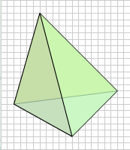
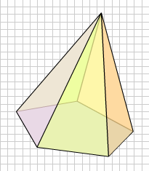
Обозначение пирамиды.
В зависимости от числа сторон многоугольника в основании различают треугольные, четырёхугольные, пятиугольные, n-угольные пирамиды.
Р
D
С
А
В
Треугольная пирамида - тетраэдр
Пирамида РАВСD
Пятиугольная пирамида

Slide 7
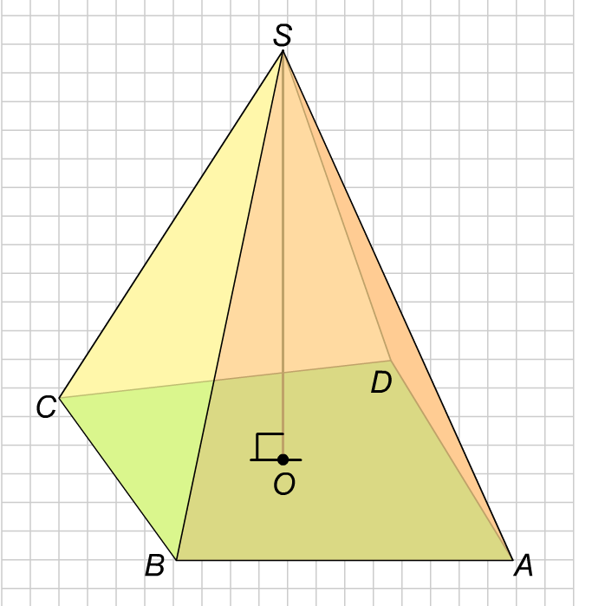
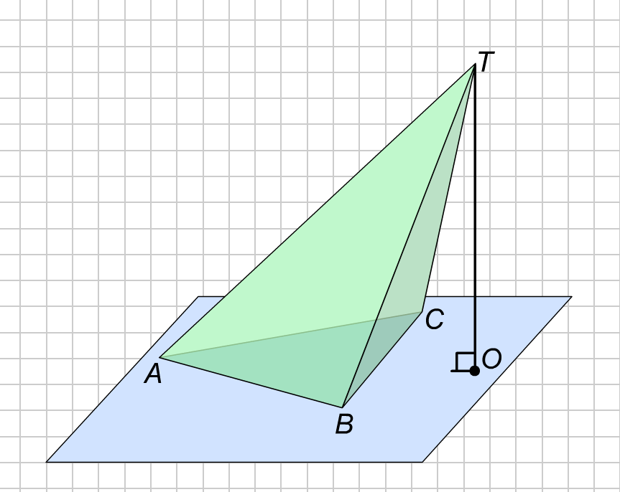
Определение высоты пирамиды.
Перпендикуляр, проведённый из вершины пирамиды к плоскости основания, называется высотой пирамиды.
Четырёхугольная пирамида SABCD и её высота SO
Треугольная пирамида ТАВС и её высота ТО

Slide 8
Площадь поверхности и объем пирамиды.
Площадью боковой поверхности пирамиды называется сумма площадей её боковых граней.
Площадью полной поверхности пирамиды называется сумма площадей всех её граней: основания и боковых граней.

Slide 9
Некоторые важные свойства пирамиды.
1. Если все двугранные углы при основании пирамиды равны, то :
а) высота пирамиды проходит через центр окружности, вписанной в основание;
б) высоты всех боковых граней, проведенные из вершины пирамиды, равны;
в) площадь боковой поверхности пирамиды равна половине произведения периметра основания на высоту боковой грани, проведенную из вершины пирамиды.
2. Если в пирамиде все боковые ребра равны между собой, то:
а) высота пирамиды проходит через центр окружности, описанной около основания;
б) все боковые ребра составляют равные углы с плоскостью основания.

Slide 10
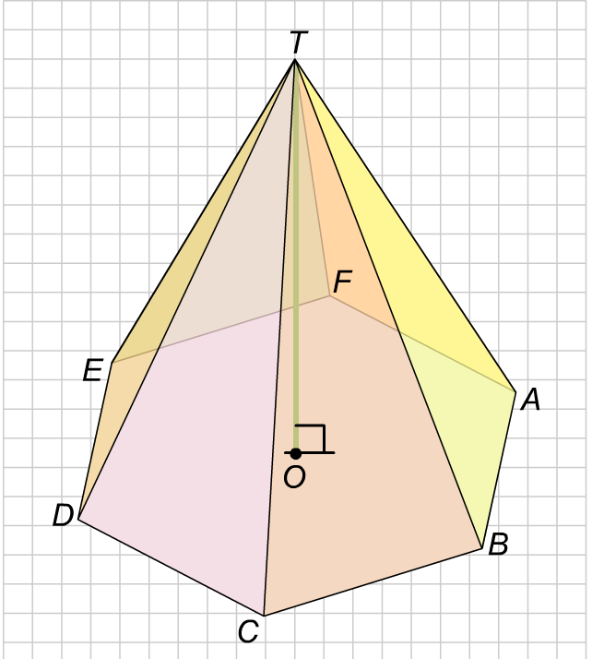
Правильная пирамида.
Пирамида называется правильной, если её основание – правильный многоугольник, а отрезок, соединяющий вершину пирамиды с центром основания, является высотой.
Правильная шестиугольная пирамида

Slide 11
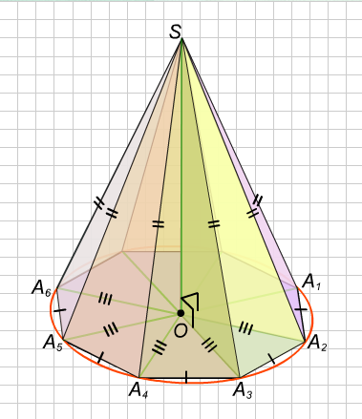
Свойства правильной пирамиды.
Все боковые рёбра правильной пирамиды равны, а боковые грани являются равнобедренными треугольниками.

Slide 12
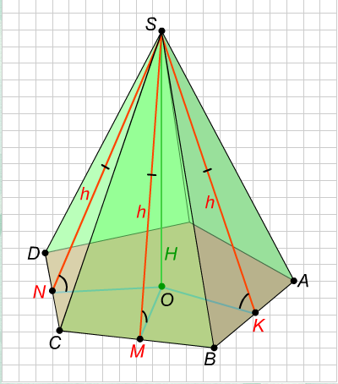
Свойства правильной пирамиды.
Отметим вполне очевидные факты:
все боковые рёбра правильной пирамиды наклонены к плоскости основания под одинаковым углом;
все боковые грани правильной пирамиды наклонены к плоскости основания под одним и тем же углом;
все двугранные углы при боковых рёбрах равны друг другу.

Slide 13
Определение апофемы правильной пирамиды.
Высота боковой грани правильной пирамиды, проведённая из её вершины, называется апофемой.
Р
Обозначение апофемы: d.
Обозначение высоты пирамиды: h.
А₆
А₅
А₁
А₄
Н
А₂
А₃

Slide 14
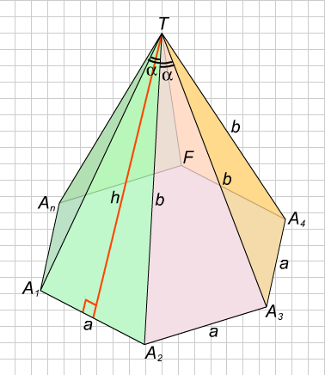
Площадь боковой поверхности правильной пирамиды.
Площадь боковой поверхности правильной пирамиды равна половине произведения периметра основания на апофему.

Slide 15
Усеченная пирамида.
Усеченная пирамида называется правильной, если она получена сечением правильной пирамиды плоскостью, параллельной основанию
В₁
Р
В₃
В₂
А_{n}
Н
А₁
А₃
А₂

Slide 16
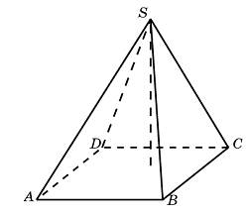
Заглянем в ОБЗ
№1.Основанием пирамиды является прямоугольник со сторонами 4 и 6. Ее объем равен 48. Найдите высоту этой пирамиды.
6
8
3
х
х
1
0

Slide 17
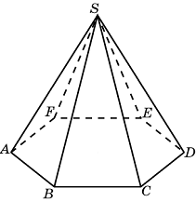
№2. Во сколько раз увеличится объем пирамиды, если ее высоту увеличить в два раза?
2
8
3
х
х
1
0

Slide 18
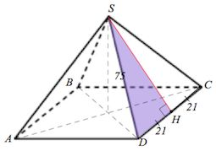
№3. Стороны основания правильной четырехугольной пирамиды равны 42, боковые ребра равны 75. Найдите площадь поверхности этой пирамиды.
7
8
1
2
8
3
х
х
1
0

Slide 19
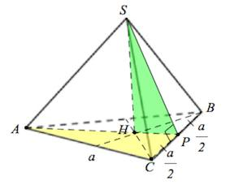
№4. Во сколько раз увеличится объем правильного тетраэдра, если все его ребра увеличить в пять раз?
Запомни: отношение объемов подобных тел равно кубу коэффициента подобия.
8
1
2
5
3
х
х
1
0

Slide 20
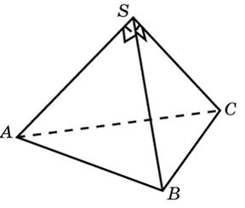
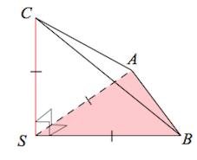
№5. Боковые ребра треугольной пирамиды взаимно перпендикулярны, каждое из них равно 12. Найдите объем пирамиды.
8
2
8
8
3
х
х
1
0

Slide 21
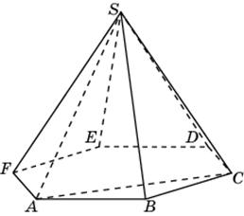
№6. Объем треугольной пирамиды SABC, являющейся частью правильной шестиугольной пирамиды SABCDEF, равен 8. Найдите объем шестиугольной пирамиды.
8
4
8
3
х
х
1
0

Slide 22
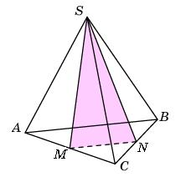
№7. От треугольной пирамиды, объем которой равен 34, отсечена треугольная пирамида плоскостью, проходящей через вершину пирамиды и среднюю линию основания. Найдите объем отсеченной треугольной пирамиды.
8
8
,
5
3
х
х
1
0

Slide 23
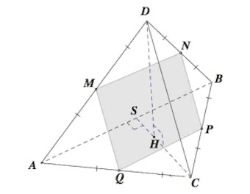
№8. Ребра тетраэдра равны 16. Найдите площадь сечения, проходящего через середины четырех его ребер.
8
6
4
3
х
х
1
0

Slide 24
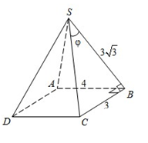
Задание №14 ЕГЭ
В основании четырёхугольной пирамиды SABCD лежит прямоугольник ABCD со сторонами AB=4 и BС=3. Длины боковых рёбер пирамиды
а) Докажите, что SA — высота пирамиды.
б) Найдите угол между прямой SC и плоскостью ASB.

Slide 25
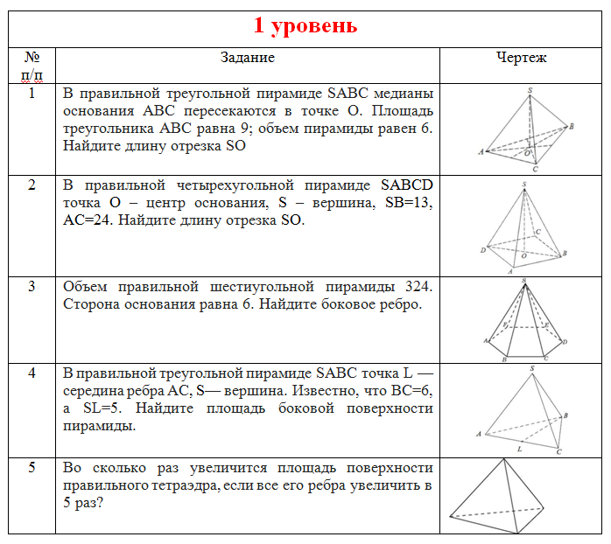
Самостоятельная работа

Slide 26
2 уровень. Дана правильная треугольная пирамида DABC с вершиной D. Боковое ребро пирамиды равно , высота равна . Найдите расстояние от середины бокового ребра BD до прямой МТ, где точки М и Т – середины ребер АС и АD соответственно.

Slide 27
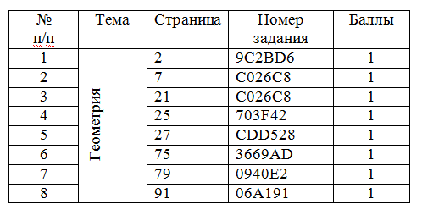
Домашнее задание
Стандартный минимум

Slide 28
Домашнее задание
Повышенный уровень. В правильной четырёхугольной пирамиде MABCD с вершиной M стороны основания равны 6, а боковые рёбра равны 5.
а) Постройте сечение пирамиды плоскостью, проходящей через точку A и середину ребра MC параллельно прямой BD.
б) Найдите площадь сечения.

Slide 29

Рефлексия

